Slide 1
FW Front End
React introduction I

Slide 2



Slide 3
Let & Const vs Var
Var es la antigua forma de JS de declarar una variable y debería ser evitada. Permite que se vuelvan a declarar las variables, ocurre el hoisting y poseen ámbito de función y no de bloque.
Let y Const nos permiten no poder volver a declarar una variable, poseen ámbito de bloque y el código no corre si se utiliza una variable previo a su declaración (da reference error).

Slide 4
Arrow Functions
// ES5
var x = function(x, y) {
return x * y;
}
// ES6
const x = (x, y) => x * y;
const x = (x, y) => {
let z = x * y;
return z };

Slide 5
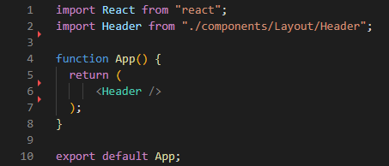
Exports & Imports (Modules)
En los proyectos de React, el código se distribuye a través de varios archivos de JS a los cuales llamamos módulos.
Para acceder a la funcionalidad de otro archivo, se necesita exportar e importar las mismas.

Slide 6
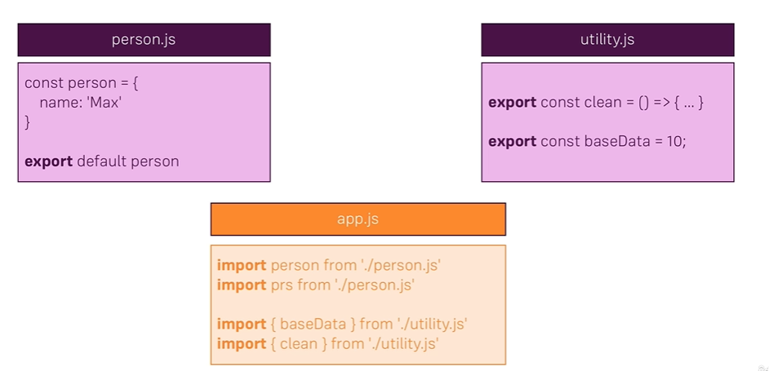

Slide 7
String Interpolation
Concatenated strings “”
const a = 5;
const b = 10;
console.log("Fifteen is " + (a + b) + " and\not " + (2 * a + b) + ".");
// "Fifteen is 15 and
// not 20."
Template Literals/Template Strings ``
const a = 5;
const b = 10;
console.log(`Fifteen is ${a + b} and not ${2 * a + b}.`);
// "Fifteen is 15 and not 20."

Slide 8
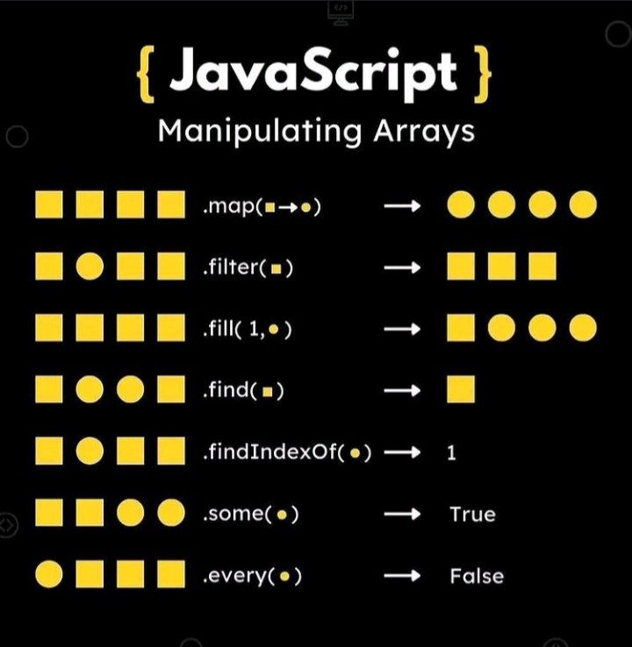
Arrays Manipulation
https://code.tutsplus.com/tutorials/how-to-use-map-filter-reduce-in-javascript--cms-26209

Slide 9
¿Qué es React JS?
Una biblioteca de JavaScript para construir interfaces de usuario
React JS fue creada por Jordan Walke, un ingeniero de software en
Facebook, inspirado por los problemas que tenía la compañía con el
mantenimiento del código de los anuncios dentro de su plataforma.
React intenta ayudar a los desarrolladores a construir aplicaciones que
usan datos que cambian todo el tiempo.
Su objetivo es ser sencilla, declarativa y fácil de combinar.

Slide 10

Empresas que usan React

Slide 11
Aspectos de React
Declarativo
Basado en componentes
React te ayuda a crear interfaces de usuario interactivas de forma sencilla.
Diseña vistas simples para cada estado en tu aplicación y React se encargará de actualizar y renderizar de manera eficiente los componentes correctos cuando los datos cambien.
Crea componentes encapsulados que manejen su propio estado, y conviértelos en interfaces de usuario complejas.

Slide 12
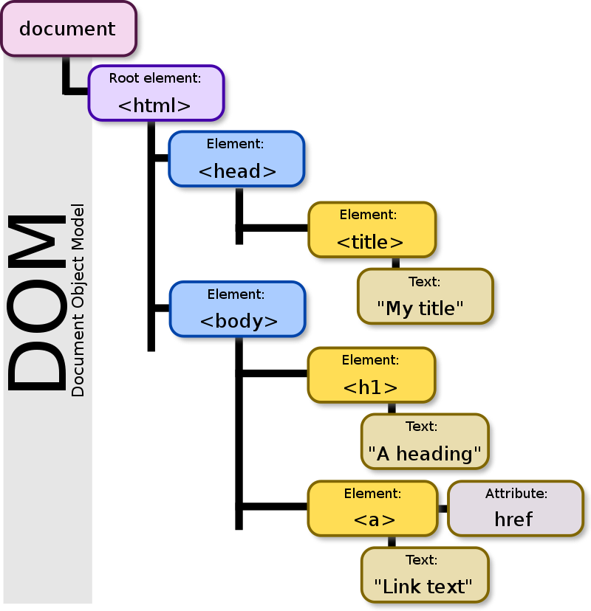
¿Qué es el DOM?
El modelo de objeto de documento (DOM) es una interfaz multiplataforma e independiente del idioma, que trata un documento XML o HTML como una estructura de árbol en la que cada nodo es un objeto que representa una parte del documento.
El DOM representa un documento con un árbol lógico. Cada rama del árbol termina en un nodo y cada nodo contiene objetos.
Los métodos DOM permiten el acceso programático al árbol; con ellos se puede cambiar la estructura, el estilo o el contenido de un documento.
Los nodos pueden tener controladores de eventos adjuntos. Una vez que se activa un evento, los controladores de eventos se ejecutan.

Slide 13
Virtual DOM
El DOM virtual (VDOM) es un concepto de programación en el que una representación ideal o "virtual" de una interfaz de usuario se guarda en la memoria y se sincroniza con el DOM "real" mediante una biblioteca como ReactDOM. Este proceso se llama reconciliación.
Este enfoque habilita la API declarativa de React: le dice en qué estado desea que esté la interfaz de usuario y se asegura de que el DOM coincida con ese estado.
Esto abstrae la manipulación de atributos, el manejo de eventos y la actualización manual de DOM que, de otro modo, tendría que usar para crear su aplicación.

Slide 14
Virtual DOM en React
Es un patrón de comportamiento y React lo implementa con una tecnología llamada Fiber.
En sí resulta ser todo lo que React sabe de tu aplicación y cada nodo o fibra.
Esto es básicamente lo que React hace con el Virtual DOM: una representación virtual de la IU que se mantiene en memoria y en sincronía “reconciliado” con el DOM “real”.

Slide 15
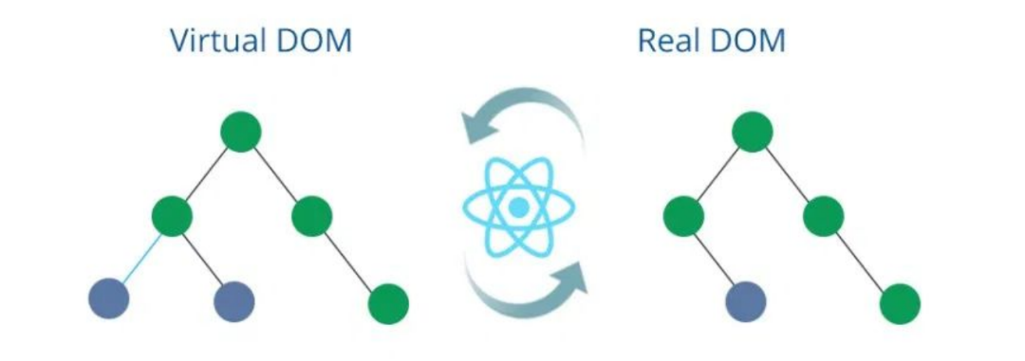
¿Cómo funciona?
En primer lugar, React ejecuta un algoritmo de “diffing”
que identifica lo que ha cambiado.
El segundo paso es la reconciliación, donde se actualiza el
DOM con los resultados de diff.

Slide 16
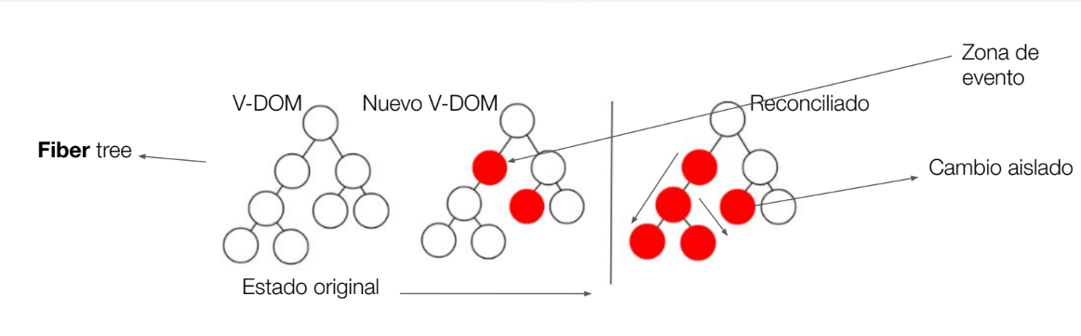
¿Cómo funciona?

Slide 17
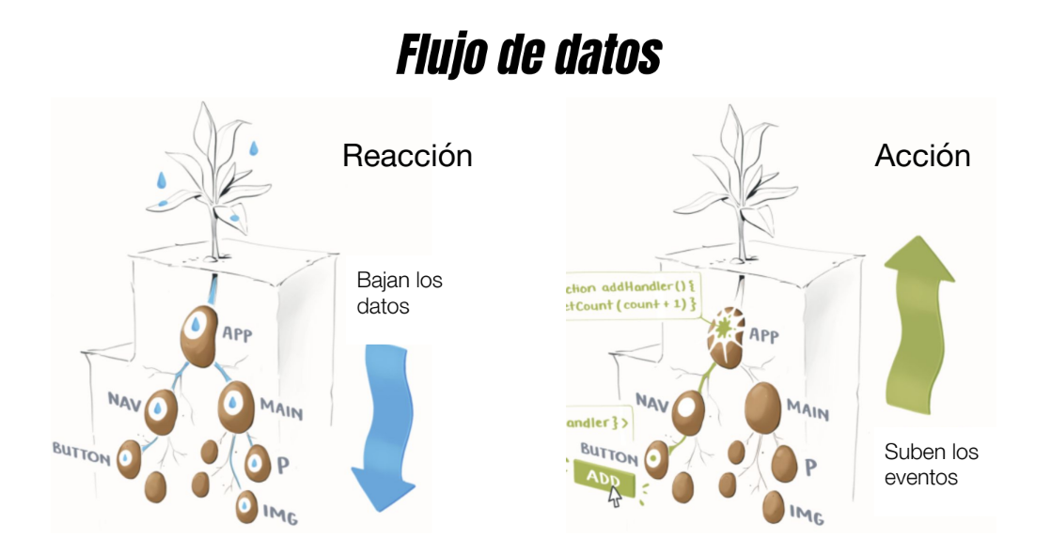

Slide 18

Sugar Syntax
Sugar Syntax refiere a la sintaxis agregada a un lenguaje de
programación con el objetivo de hacer más fácil y eficiente su
utilización.
Favorece su escritura, lectura y comprensión.
i = i + 1 → i++

Slide 19
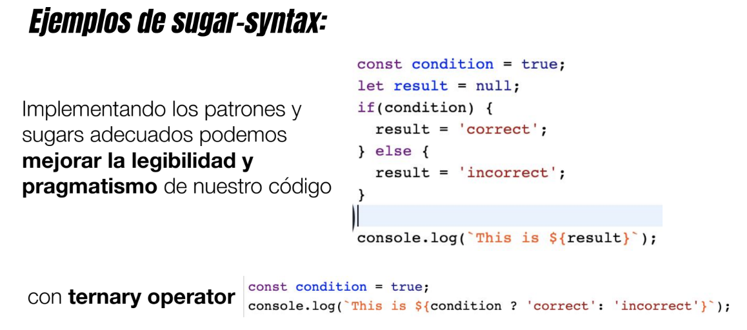
Sugar Syntax

Slide 20
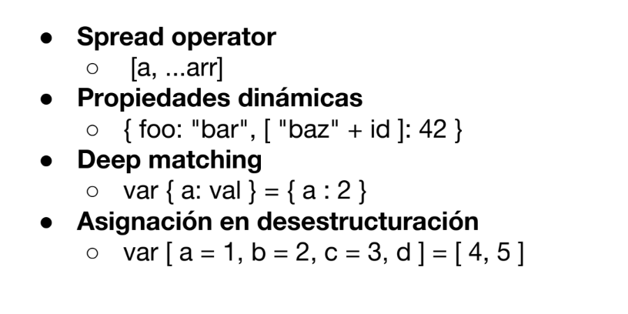

Slide 21
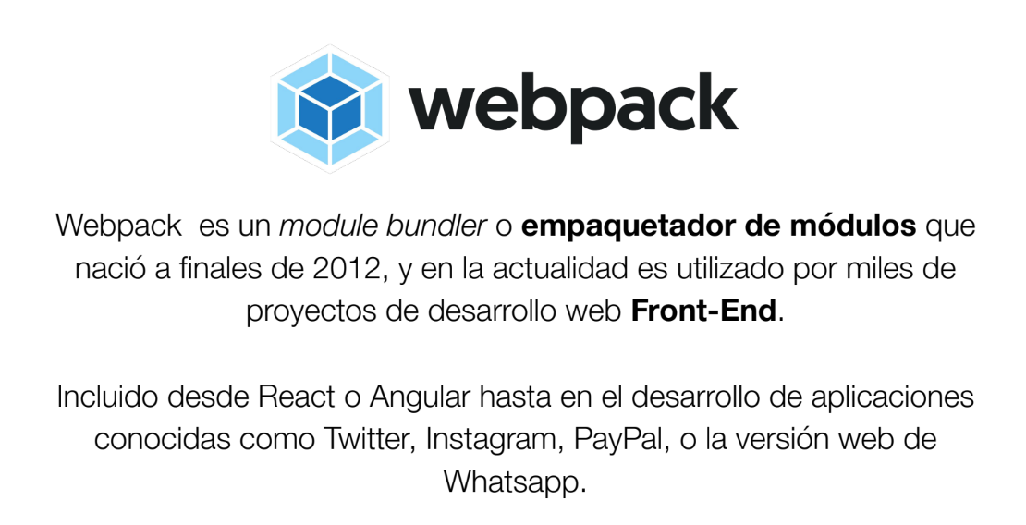
Webpack

Slide 22

🔥 Webpack recoge todos los módulos que tenga nuestra app y los transforma en assets que puede entender el navegador.
🔥 Al utilizar create-react-app, webpack está incluido por defecto, generando estos bundles o paquetes automáticamente.

Slide 23
JSX
JSX es una extensión de la sintaxis de JS y crea elementos React.
React acepta el hecho de que la lógica de renderizado está intrínsecamente unida a la lógica de la interfaz de usuario: cómo se manejan los eventos, cómo cambia el estado con el tiempo y cómo se preparan los datos para su visualización.
En lugar de separar artificialmente tecnologías poniendo el maquetado y la lógica en archivos separados, React separa intereses con unidades ligeramente acopladas llamadas “componentes” que contienen ambas.
React no requiere el uso de JSX, pero la mayoría de los programadores lo encuentran útil como ayuda visual cuando trabajan con UI dentro del código JS. Además permite a React mostrar avisos y mensajes de error más útiles.

Slide 24
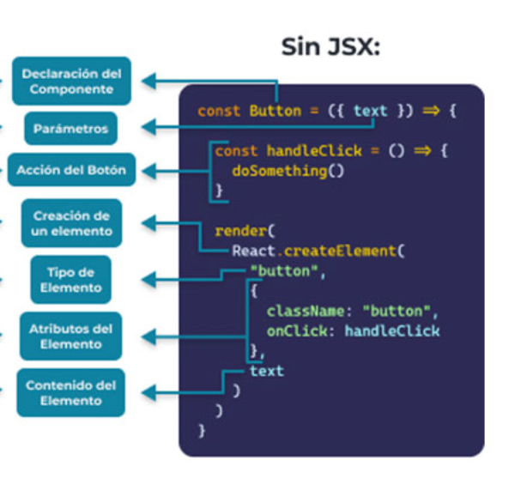
JSX vs JS
const e = React.createElement;
const root = ReactDOM.createRoot(document.getElementById('root'));
root.render(e('div', null, 'Hello World'));
https://codepen.io/gaearon/pen/MjrdWg?editors=1010

Slide 25
¿Cómo empezamos?
npx create-react-app my-app
cd my-app
npm start
Tarea: Crear tu primer APP con create-react-app

